Slide 1

Zabezpiecz formularz przed spamem
Prowadzi: Dawid Dęby

Slide 2
Agenda
Czym jest Spam
Poznamy swojego wroga
Captcha
Jak się zabezpieczyć
Moja droga do bezpiecznego formularza
https://ddeby.pl

Slide 3
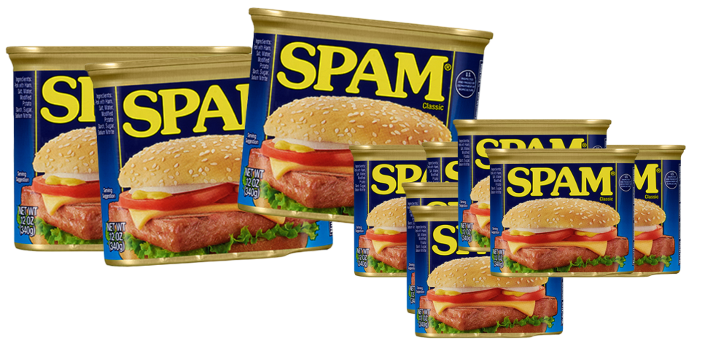
SPAM

Slide 4

Wasze doświadczenia
Pracowałeś przy formularzach?
Zabezpieczałeś formularz?
Spotkałeś się ze spamem?
Sam bawiłeś się w hackera?

Slide 5
Metody łamania zabezpieczeń (spam)

Slide 6
Poznaj swojego “wroga”
PayBack Record
Formfilling bot
Hackerzy (atak spersonalizowany)
Ludzie
https://ddeby.pl

Slide 7
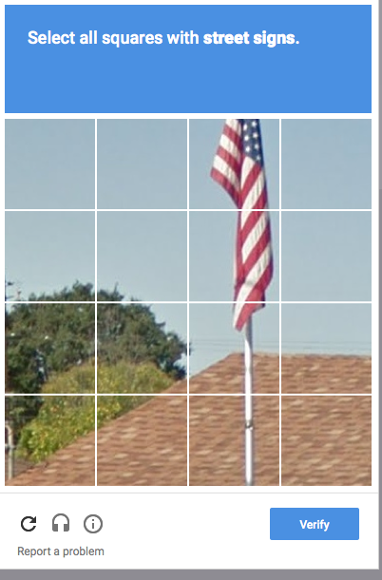
Captcha?
Zmniejsza konwersję nawet do 3.2%
Frustrująca
Głosowanie/Like na FB

Slide 8

Jak zabezpieczyć się przed spamem?
https://ddeby.pl

Slide 9
Jak zabezpieczyć się przed spamem
HoneyPot
Stempel czasowy
Inkrementacja zmiennej w JS na front
Zmienne nazwy pól
https://ddeby.pl

Slide 10
Moja implementacja
HoneyPot
Walidacja z JS na front
Stempel czasowy
Stempel czasowy w postaci zaszyfrowanej
Zmienne nazwy pól
https://ddeby.pl

Slide 11
HoneyPot
class HoneyPotForm(forms.Form): text = forms.CharField() honeypot = forms.CharField(label=u'Zostaw to pole puste') def clean_honeypot(self): if self.cleaned_data.get('honeypot'): raise ValidationError(u'Zostaw to pole puste')
https://ddeby.pl

Slide 12
Inkrementacja w JS - formularz
class JSTimeForm(forms.Form): MIN_TIME = 5 # 5 sec MAX_TIME = 600 # 10 min text = forms.CharField() time = forms.IntegerField(widget=forms.HiddenInput(attrs={'class': 'time'})) def clean_time(self): time = self.cleaned_data.get('time', 0) if time < self.MIN_TIME: raise ValidationError(u'Zwolnij kowboju! ;)') if time > self.MAX_TIME: raise ValidationError(u'Formularz wygasł. Przeładuj stronę') return time
https://ddeby.pl

Slide 13
Inkrementacja w JS - JavaScript
function init(){ let elements = document.getElementsByClassName('time'); for (var i = 0; i < elements.length; i++) { elements[i].setAttribute('value', 0); } } function increment(){ let elements = document.getElementsByClassName('time'); for (var i = 0; i < elements.length; i++) { elements[i].setAttribute('value', parseInt(elements[i].getAttribute('value')) + 1); } } document.addEventListener("DOMContentLoaded", function() { init(); setInterval(increment, 1000); })
https://ddeby.pl

Slide 14
Stempel czasowy
class BackendTimeForm(forms.Form): MIN_TIME = 5 # 5 sec MAX_TIME = 600 # 10 min text = forms.CharField() backendtime = forms.DateTimeField(widget=forms.HiddenInput(), required=True) def __init__(self, *args, **kwargs): super(BackendTimeForm, self).__init__(*args, **kwargs) self.fields['backendtime'].initial = datetime.now() def clean_backendtime(self): backendtime = self.cleaned_data.get('backendtime') current = datetime.now() time = current - backendtime if time.seconds < self.MIN_TIME: raise ValidationError(u'Zwolnij kowboju! ;)') if time.seconds > self.MAX_TIME: raise ValidationError(u'Formularz wygasł. Przeładuj stronę')
https://ddeby.pl

Slide 15
Zaszyfrowany stempel czasowy
class HashedBackendTimeForm(forms.Form): MIN_TIME = 5 # 5 sec MAX_TIME = 600 # 10 min text = forms.CharField() backendtime = forms.CharField(widget=forms.HiddenInput(), required=True) def __init__(self, *args, **kwargs): super(HashedBackendTimeForm, self).__init__(*args, **kwargs) self.fields['backendtime'].initial = cipher.encrypt(str(datetime.now())) def clean_backendtime(self): encrypted = cipher.decrypt(self.cleaned_data.get('backendtime')) current = datetime.now() time = current - parse_datetime(encrypted) if time.total_seconds() < self.MIN_TIME: raise ValidationError(u'Zwolnij kowboju! ;)') if time.total_seconds() > self.MAX_TIME: raise ValidationError(u'Formularz wygasł. Przeładuj stronę')
https://ddeby.pl

Slide 16
Zmienne nazwy pól - formularz
class SecureForm(forms.Form): THRESHOLD = 2 # 2 sec MIN_TIME = 5 # 5 sec MAX_TIME = 600 # 10 min text = forms.CharField() spin = forms.CharField(widget=forms.HiddenInput(), required=True) def __init__(self, *args, **kwargs): super(SecureForm, self).__init__(*args, **kwargs) # set spin initial value double_encrypted = self.data.get('spin') or cipher.encrypt(str(datetime.now()), 2) self.fields['spin'].initial = double_encrypted # set custom field self.field_name = cipher.decrypt(double_encrypted) self.fields[self.field_name] = forms.CharField( widget=forms.HiddenInput(), initial=self.data.get(self.field_name, 0)
https://ddeby.pl

Slide 17
Zmienne nazwy pól - Szablon
<form method="post" action="."> {% csrf_token %} {{ form }} <button type="submit">Wyślij</button> </form> <script> function increment(){ let element = document.getElementById('id_' + '{{ form.field_name }}') element = setAttribute('value', parseInt(element.getAttribute('value')) + 1); } document.addEventListener("DOMContentLoaded", function() { setInterval(increment, 1000); }); </script>
https://ddeby.pl

Slide 18
Zmienne nazwy pól - walidacja
def clean_spin(self): double_encrypted = self.cleaned_data['spin'] encrypted, time_delta = self.__check_time(double_encrypted) decrypted, backendtime_delta = self.__check_backendtime(encrypted) self.__deltas_compare(backendtime_delta, time_delta) return decrypted
https://ddeby.pl

Slide 19
Zmienne nazwy pól - walidacja czasu
def __check_time(self, double_encrypted): encrypted = cipher.decrypt(double_encrypted) try: time = int(self.data.get(encrypted)) except (ValueError, TypeError): raise ValidationError(u'Włącz obsługę JavaScript') if time < self.MIN_TIME: raise ValidationError(u'Zwolnij kowboju! ;)') if time > self.MAX_TIME: raise ValidationError(u'Formularz wygasł. Przeładuj stronę') return encrypted, time
https://ddeby.pl

Slide 20
Zmienne nazwy pól - walidacja stempla
def __check_backendtime(self, value): date_str = cipher.decrypt(value) current_date = datetime.now() form_date = parse_datetime(date_str) delta = current_date - form_date if delta.total_seconds() < self.MIN_TIME: raise ValidationError(u'Zwolnij kowboju! ;)') if delta.total_seconds() > self.MAX_TIME: raise ValidationError(u'Formularz wygasł. Przeładuj stronę') return date_str, delta.total_
https://ddeby.pl

Slide 21
Zmienne nazwy pól - walidacja przez porównanie
def __deltas_compare(self, backendtime_delta, time_delta): if abs(int(backendtime_delta - time_delta)) < self.THRESHOLD: raise ValidationError(u'Nie kombinuj')
https://ddeby.pl

Slide 22
Rozwiązanie idealne?
Proste
Szybkie
Elastyczne
Niezależne od bazy
Odwołanie do zmiennej
Skrypt w szablonie
Nie daje 100% skuteczności
https://ddeby.pl

Slide 23
Podsumowanie
https://ddeby.pl/blog/zabezpiecz-formularz-przed-spamem

Slide 25


